Slide 1
Доклад о работе
ГБУЗ «ДГП № 140 ДЗМ»
в районе Митино
за 2021 год
Докладчик: главный врач
Чередникова Татьяна Александровна

Slide 2
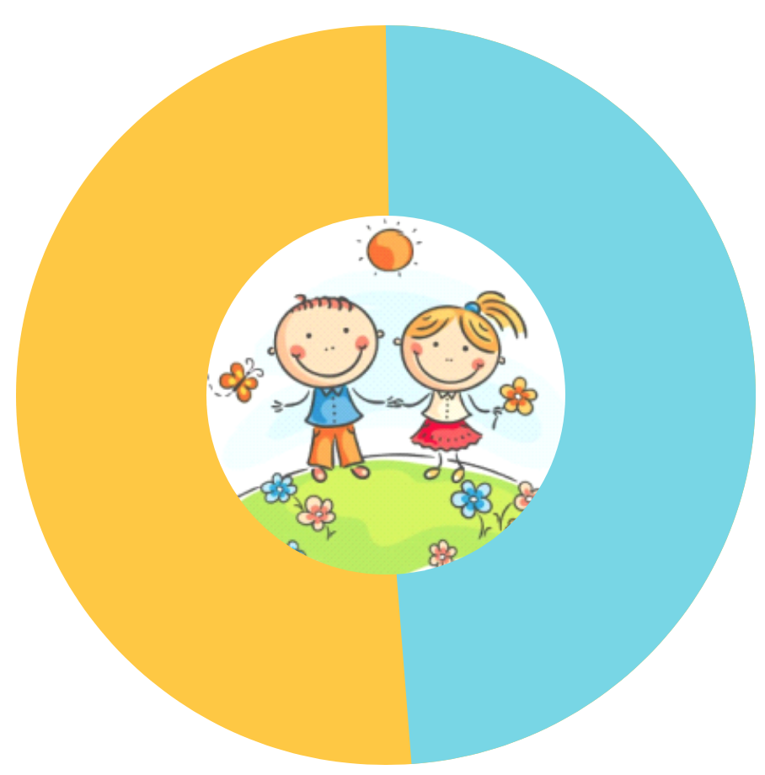
Основные показатели работы в районе Митино
Плановая
мощность
Прикрепленное население
640
Посещений в смену
45 335 человек
Численность прикрепленного населения
42 598 человек
2020г.
21 911
девочек
23 424
мальчика
45 335 человек
2021г.

Slide 3
Посещения поликлиники в 2021 году в районе Митино
572 704
посещений в 2021 году
* МО оказывает ОНСП детскому населению

Slide 4
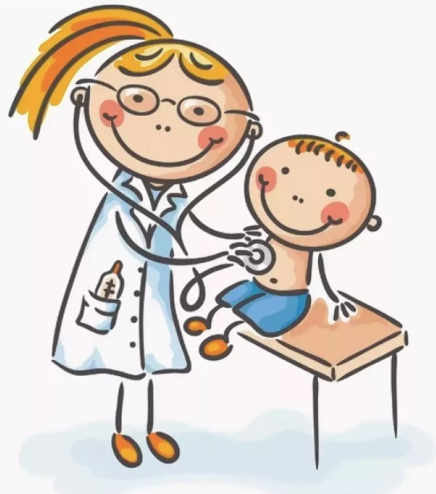
Дети-сироты, опекаемые (район Митино)
Прошли
диспансеризацию
170 чел., из них:
79
91
мужчины женщины
Итоги диспансеризации 1, 2, 3, 4, 5 групп здоровья
 | I | II | III | IV | V
чел. | 2 | 90 | 50 | 1 | 27
% | 1,2 | 52,9 | 29,4 | 0,6 | 15,9

Slide 5
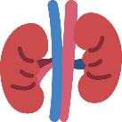
Показатели заболеваемости по району Митино
Болезни органов дыхания
Болезни глаза и его придаточного аппарата
Болезни костно-мышечной системы
Болезни органов пищеварения
Болезни
нервной
системы
Болезни мочеполовой системы

Slide 6
Работа по рассмотрению жалоб и обращений граждан в районе Митино
Все обращения рассматриваются в индивидуальном порядке
В случае негативного содержания обращения, специалисты поликлиники вступают в диалог с официальным представителем пациента и детализируют проблему для ее решения
Изучаются предложения граждан по улучшению работы поликлиники, руководство использует обратную связь для совершенствования оказания медицинской помощи
Число обращений
за 2021 год
289

Slide 7
Кадры 2021 года
Укомплектованность 90,7 %
Укомплектованность
100 %
За 2021 год было принято 53 человека
Повышение квалификации (144 часа) прошли 53 человек,
НМО (18, 36, 72 часа) 248 человек.

Slide 8
Мероприятия в поликлиниках,
реализованные в 2021 году
ОТКРЫТАЯ ИНФОРМАЦИОННАЯ
СРЕДА
ПОВЫШЕНИЕ
ДОСТУПНОСТИ
МЕД. ПОМОЩИ
ОПТИМИЗАЦИЯ РАБОТЫ ПОЛИКЛИНИКИ
Оцифровка медицинской документации
(ЛУДы, обменные карты, форма 030-Поу, формв 030-Д/С/У-13, выписных эпикризов)
Внедрение пакетных назначений.
Переход на ЭМК в поликлинике
Переход на ЭМК в медицинских кабинетах образоавтельных учреждений
Внедрение реестра наблюдаемых пациентов
Внедрение электронного педиатрического участка в ЕМИАС
Переход на электронные листки нетрудоспособности (ЭЛН) и полный отказ от бумажных ЛН.
Возможность записи к специалистам 1-го ур. улучшилась на 1,5 %
Возможность записи к специалистам 2-го ур. остаётся на стабильно хорошем уровне
Оперативный мониторинг работы МО с помощью системы городского видеонаблюдения

Slide 9
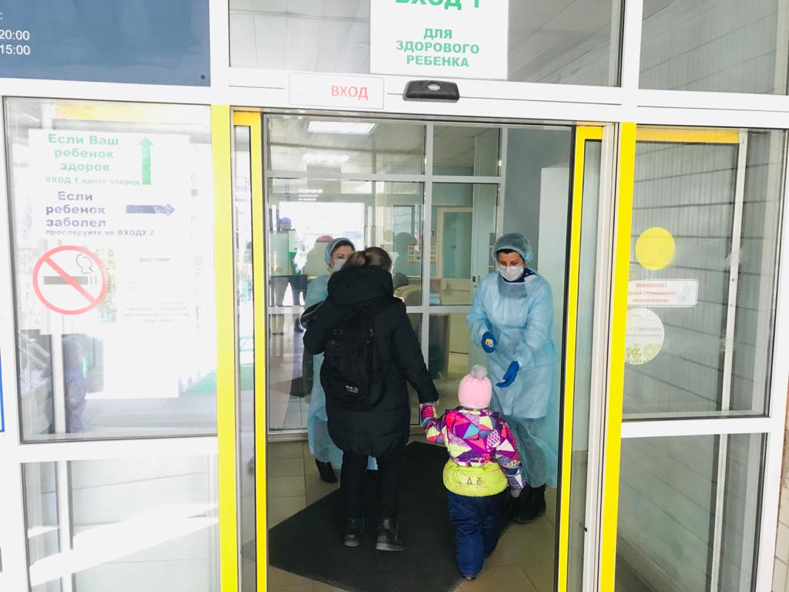
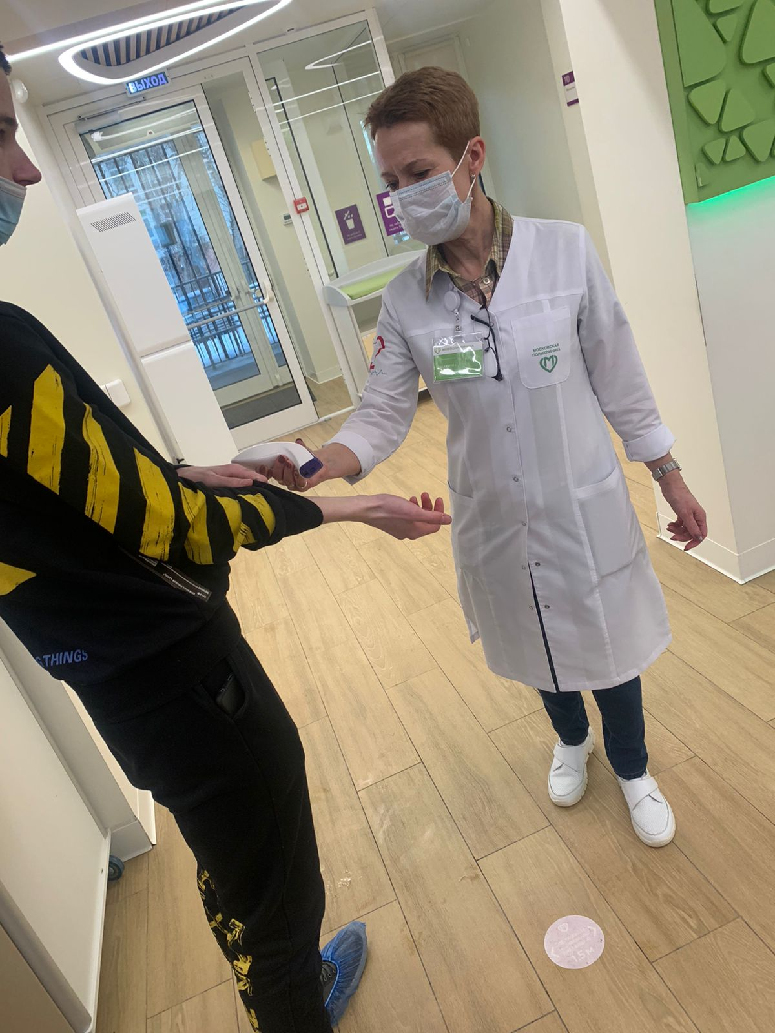
COVID-19
В 2021 году поликлинике продолжилапсь работа, направленная на недопущение распространения COVID-19. В том числе, разделение потоков пациентов, отдельный вход для пациентов с признаками ОРВИ, проведение термометрии на входе в здание и обеспечение пациентов средствами индивидуальной защиты органов дыхания и бахилами.

Slide 10
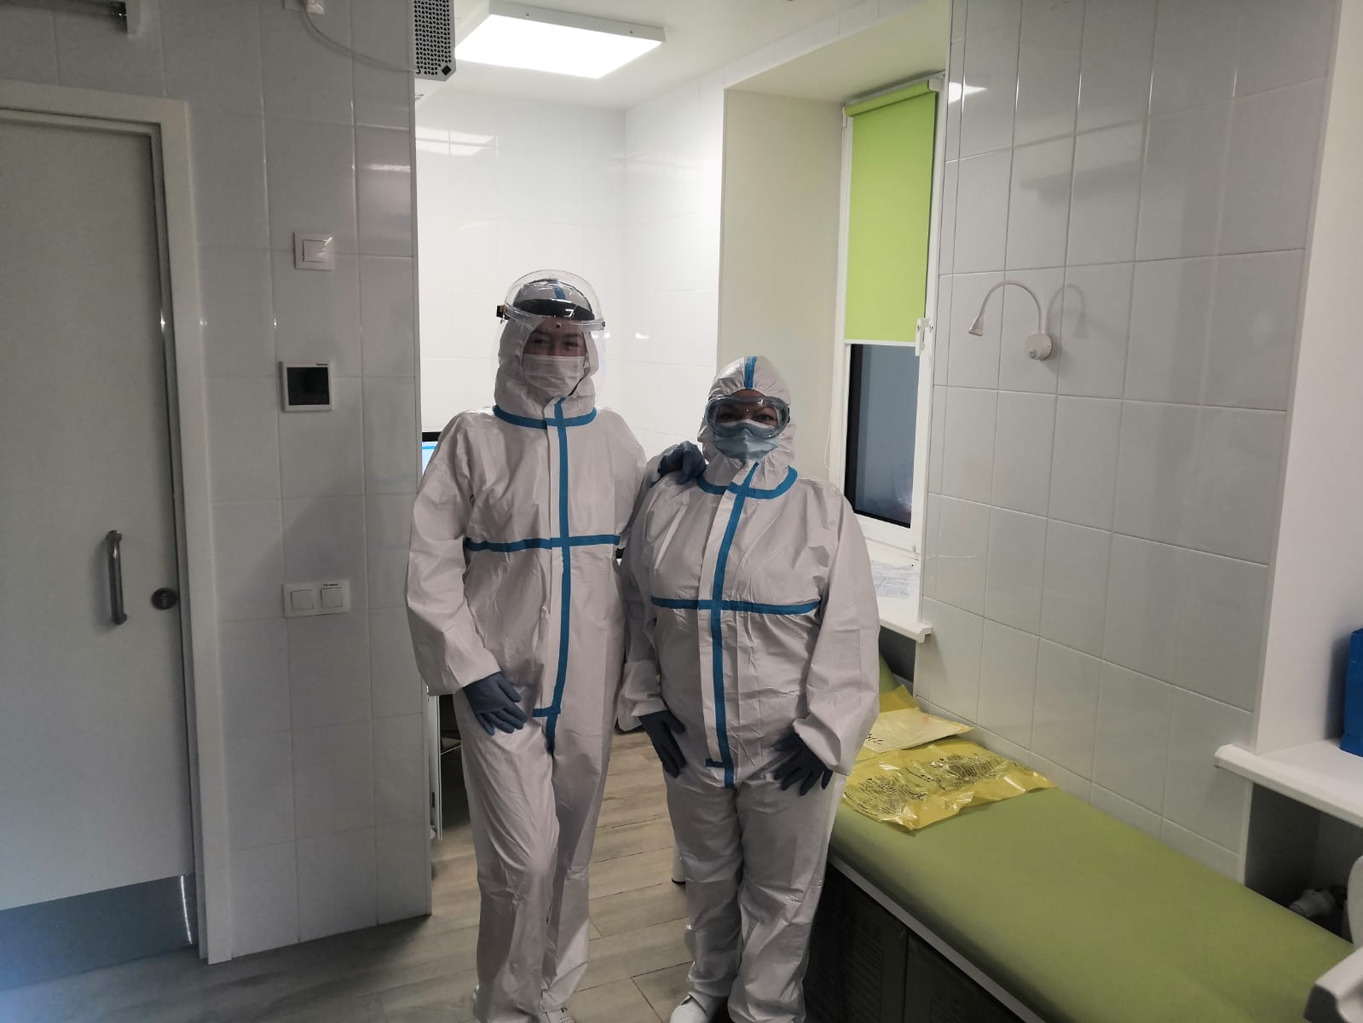
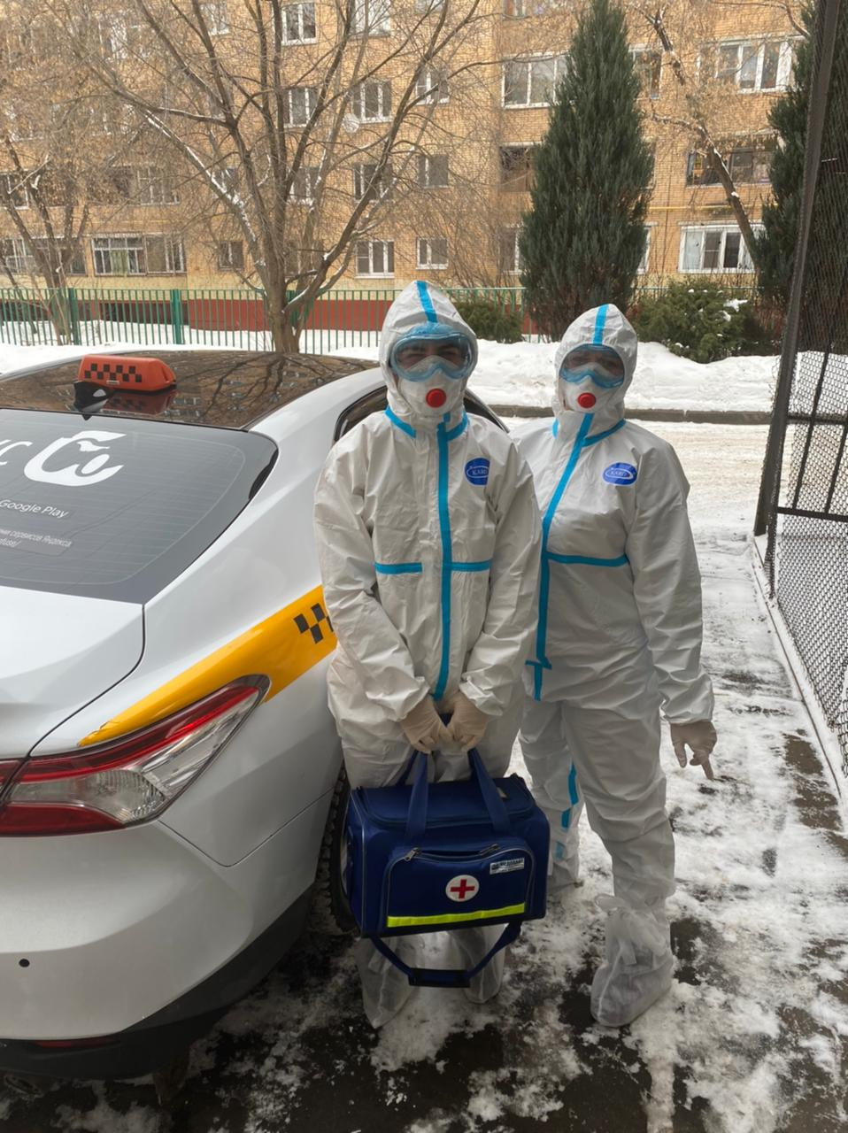
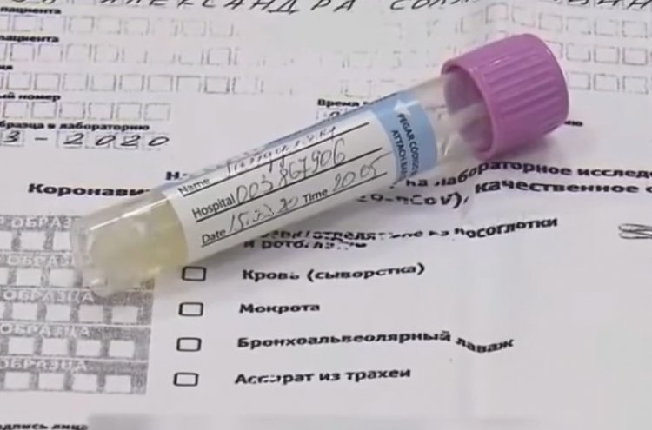
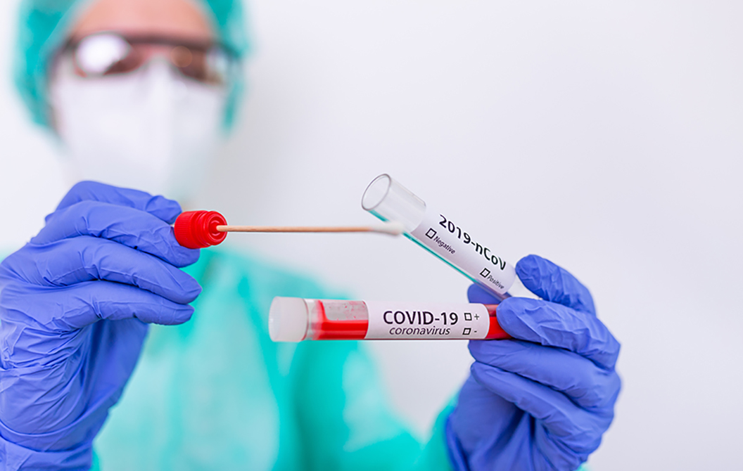
COVID-19
Больных COVID-19 и лиц находящихся с ними в контакте, на протяжении 2021 года продолжают обслуживать специализированные врачебно-сестринские бригады, обеспеченные спецаиально выделенным для этого транспортом.

Slide 11
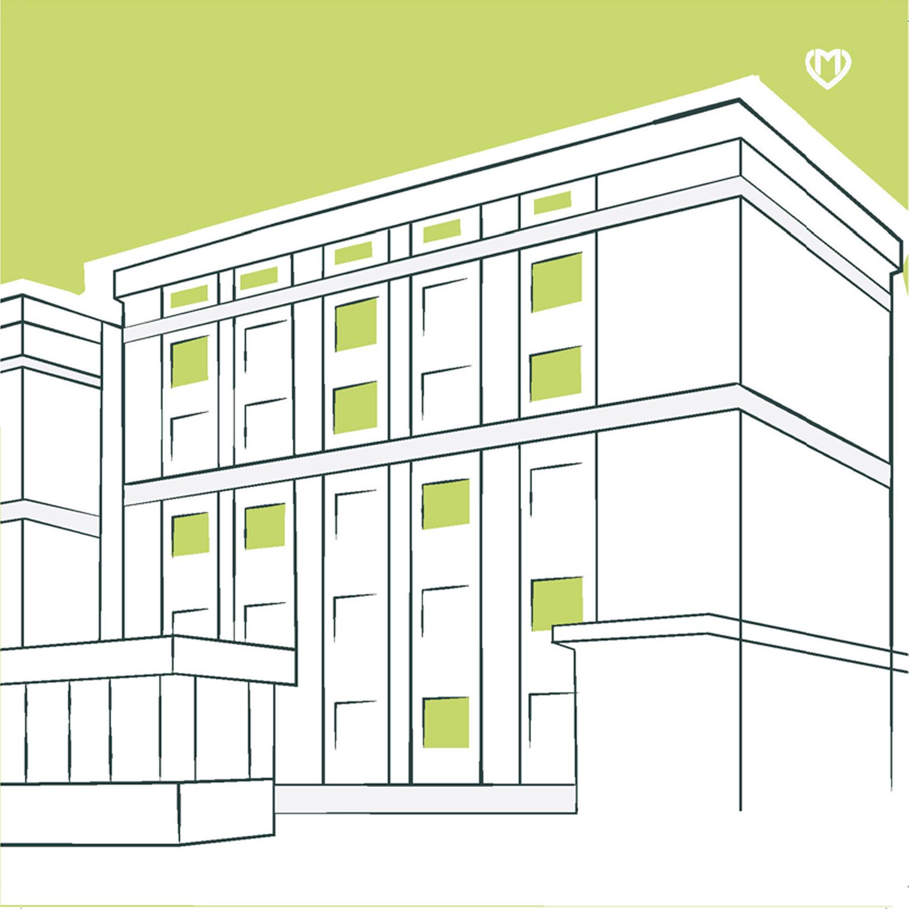
Капитальный ремонт филиала № 2
28 февраля 2022 года в филиале № 2 детской городской поликлиники № 140 (Ангелов переулок д. 9 корп. 1) начался капитальный ремонт.
В результате ремонта появится возможность организовать детскую поликлинику по современным стандартам, которые уже были реализованы в ходе капитального ремонта филиала № 1 ДГП 140.
Будет полностью переработан как внешний облик поликлиники, так и зонирование внутри здания. В частности,наиболее посещаемые кабинеты будут размещены на нижних этажах, а административные – на верхних. Размещение врачей будет организовываться так, чтобы ликвидировать очереди.

Slide 12
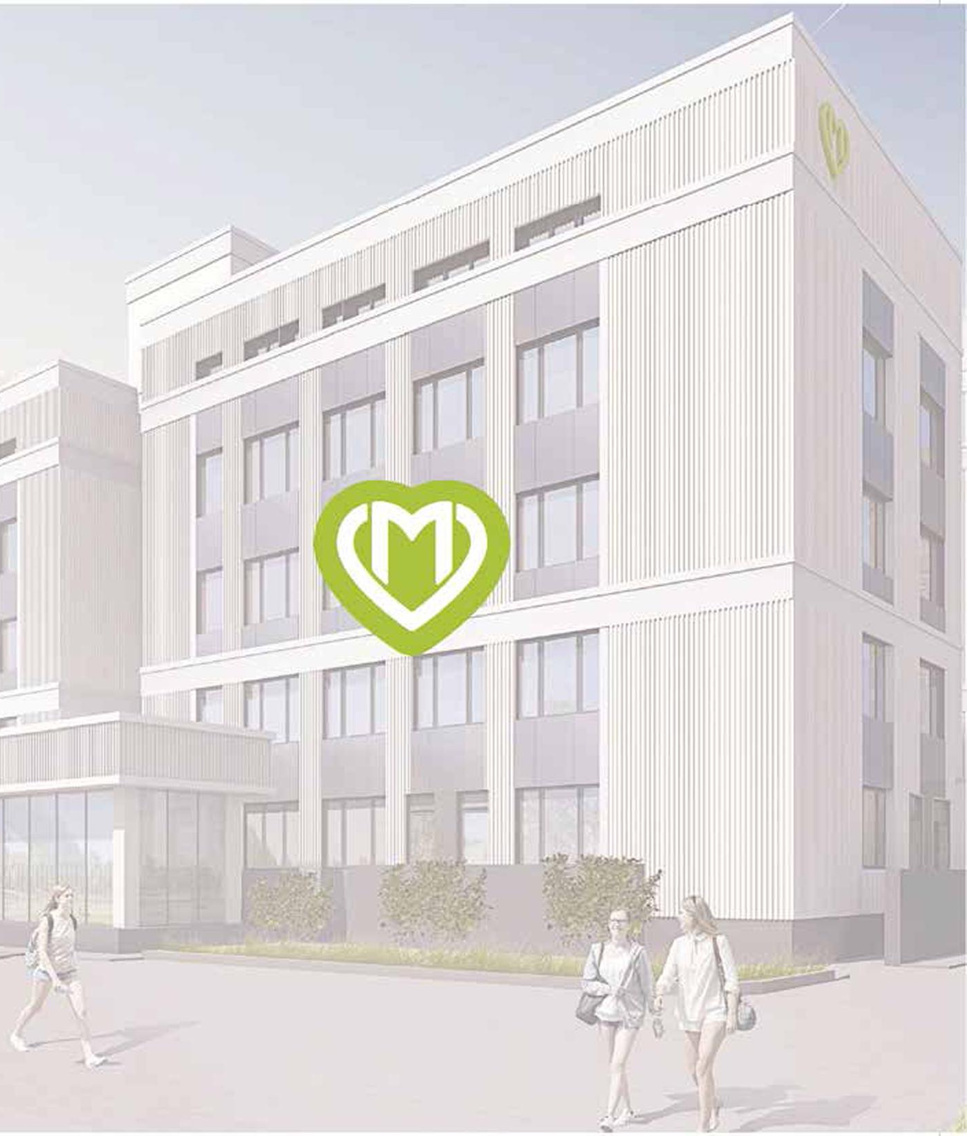
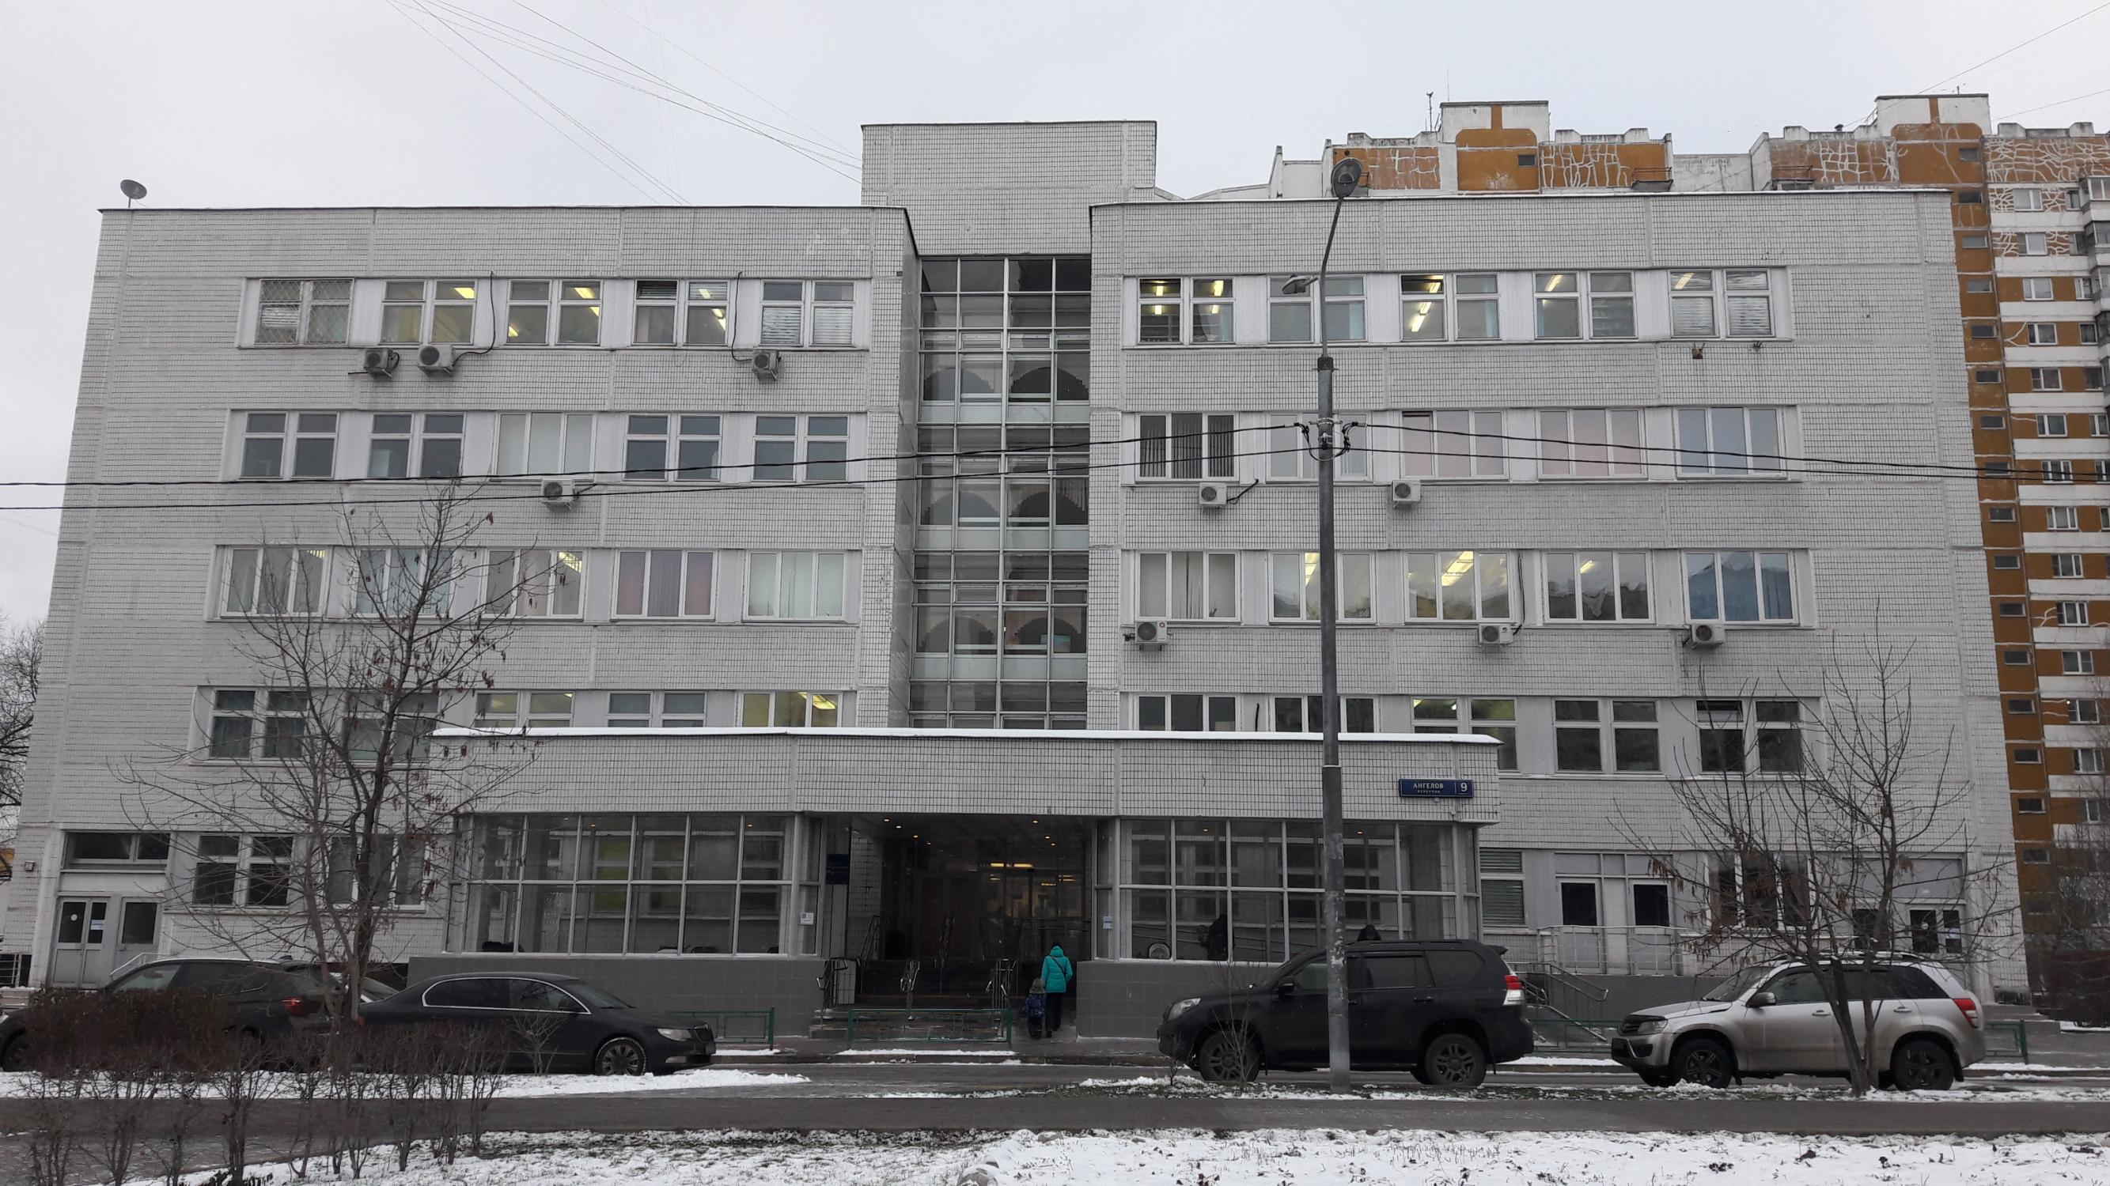
Капитальный ремонт филиала № 2
сейчас

Slide 13
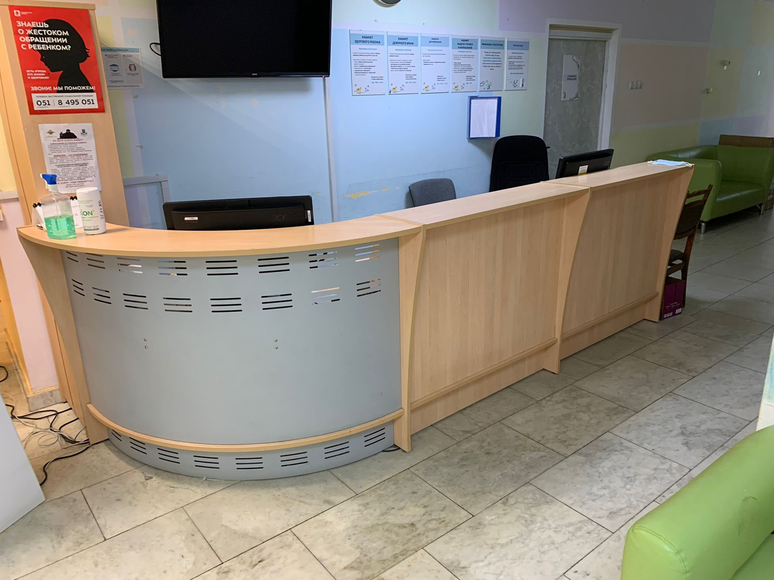
Капитальный ремонт филиала № 2
сейчас

Slide 14
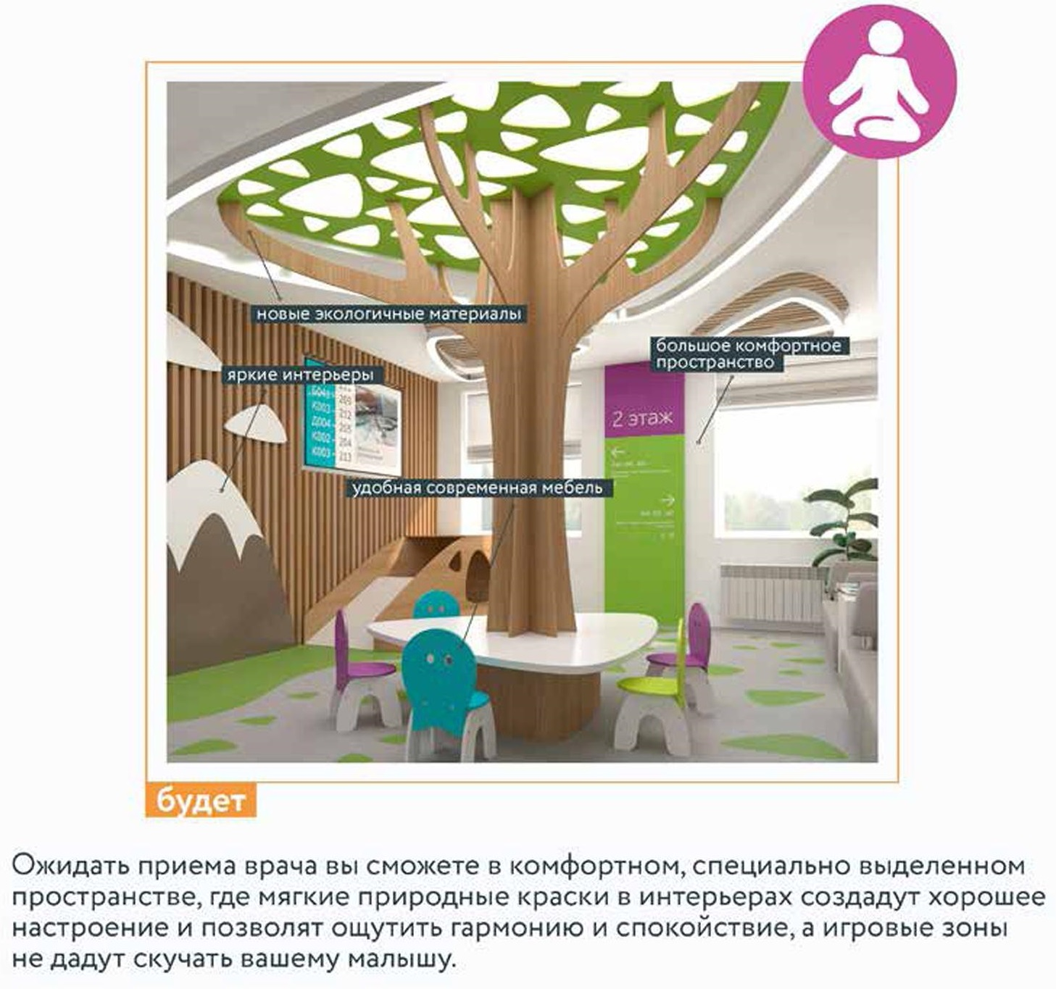
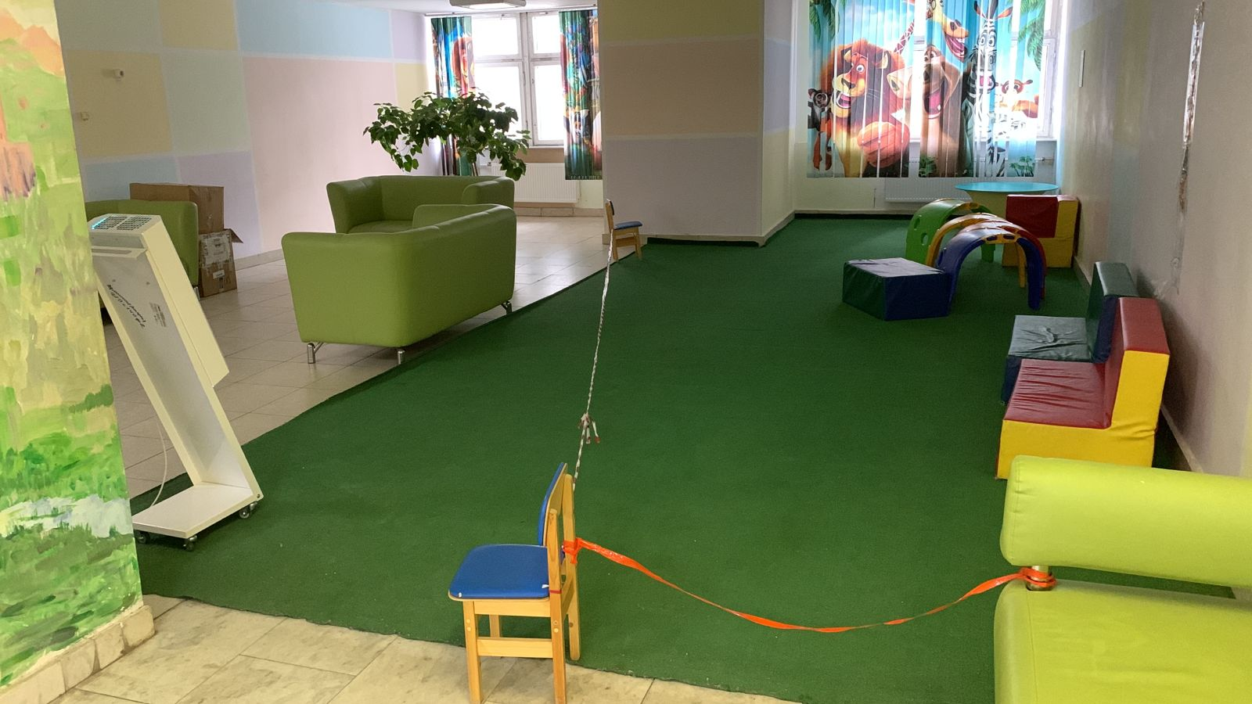
Капитальный ремонт филиала № 2
сейчас

Slide 15
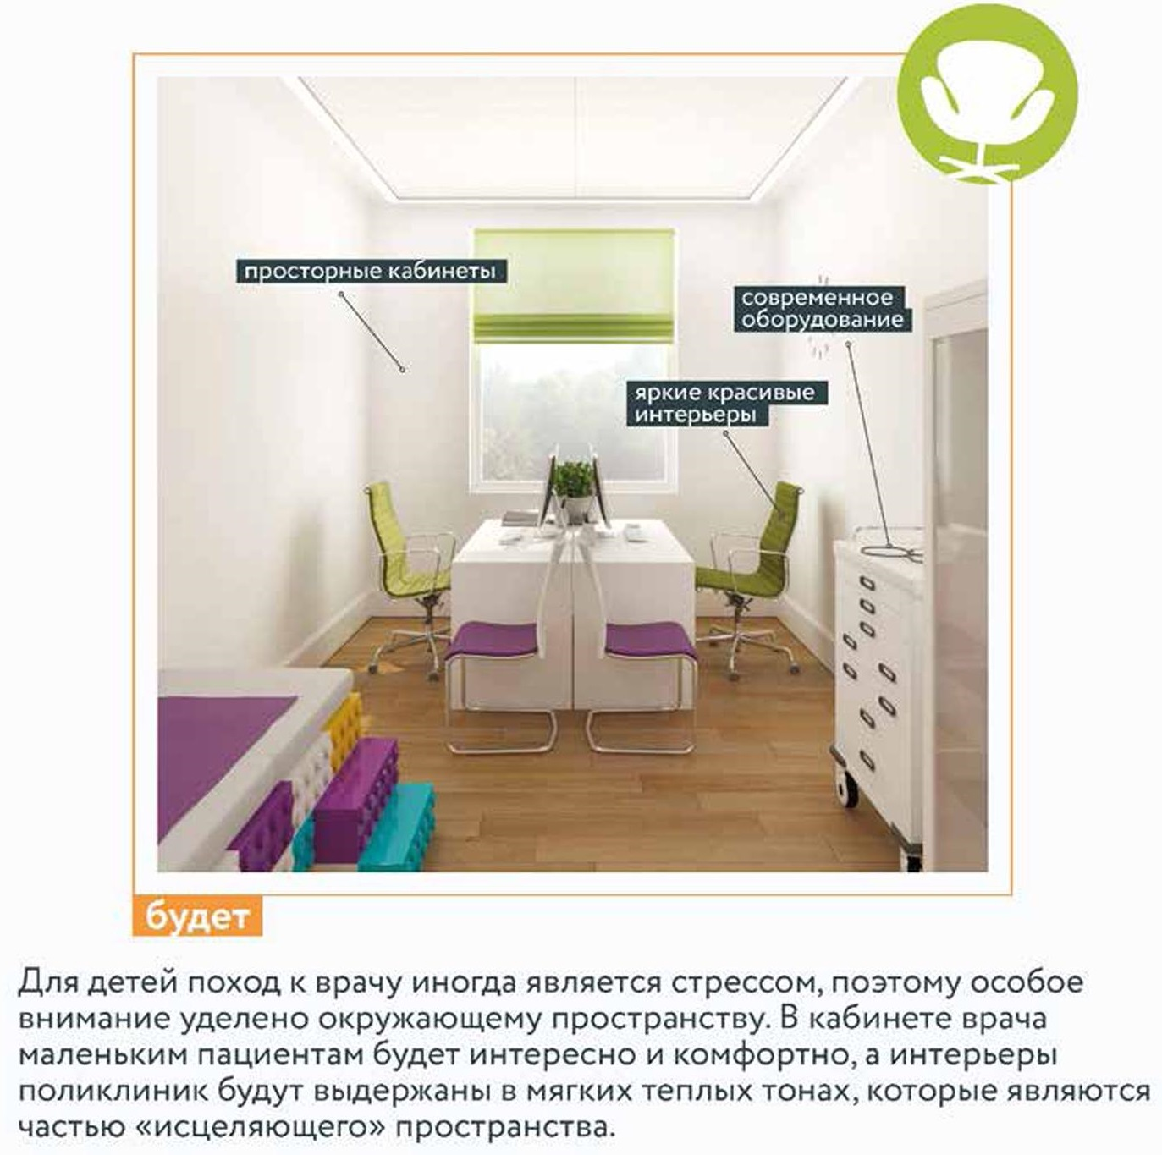
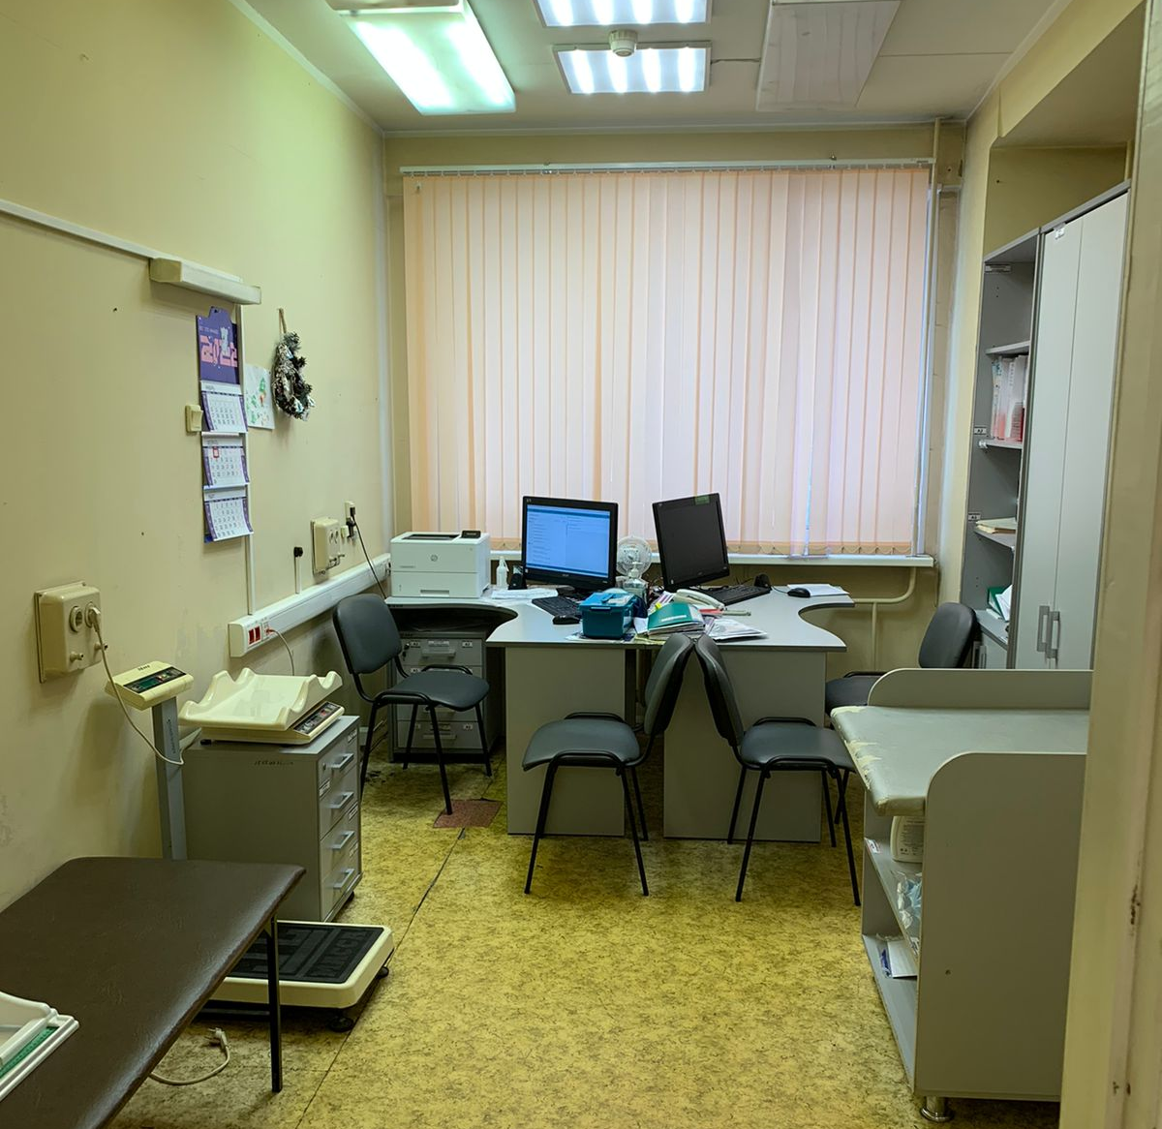
Капитальный ремонт филиала № 2
сейчас

Slide 16
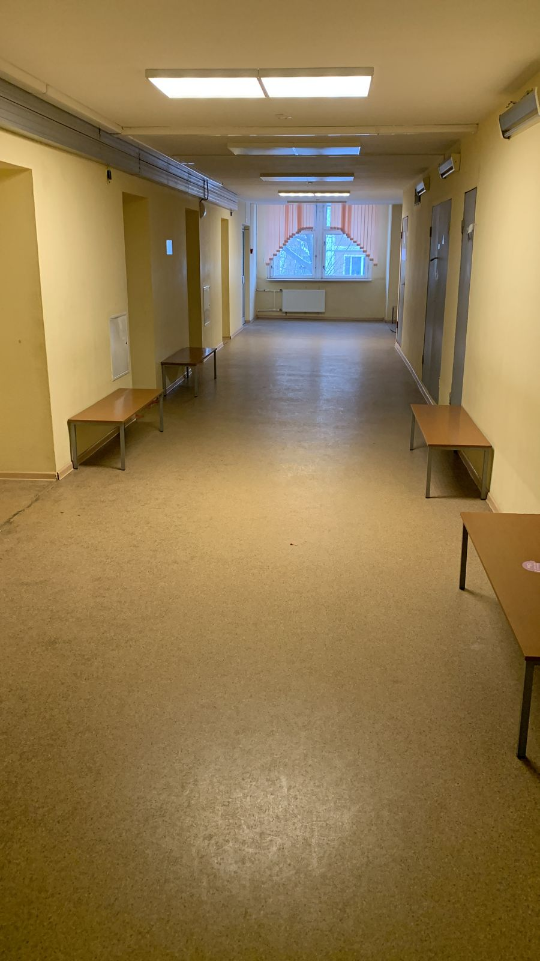
Капитальный ремонт филиала № 2
сейчас

Slide 17
Спасибо за внимание!

